Slide 1
PSU: El Desafío del Cambio
Richard P. Phelps
Centro de Investigación Avanzada en Educación
Universidad de Chile, Santiago
28 de diciembre de 2016
Notes:
I will speak in English, but most slides are in Spanish.

Slide 2
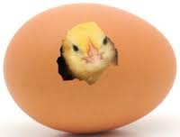
Historia de la PSU
1966 – 2003:
Prueba de Aptitud Académica(PAA)→ diseñada en base a la prueba SAT 1 de Estados Unidos
Complementada con pruebas de contenidos avanzados para algunas carreras
Cambio de Pruebas(~2000):
Prueba de Contenidos, basada 100% en el currículo de la educación media
Notes:
The PSU was first proposed around the year 2000. From 1966 to 2001, Chile employed a different system for university admission. The PAA was an aptitude test, modeled on the SAT test in the United States. It was supplemented in some career fields with a test focused on their most relevant curriculum.
The PSU was proposed to be an achievement test—based 100% on the new curriculum proposed for the science-humanities track.

Slide 3

Hay doce tipos de pruebas estandarizadas utilizadas en el contexto del ingreso a la universidad
Contenidos
Aptitud
Notes:
Two main types of standardized tests used in the context of university entry
Achievement Aptitude
There is no pure form of either; all achievement tests test some aptitude; all aptitude tests test some achievement

Slide 4

Pruebas de contenido en general
Objetivo: medir el dominio de los contenidos o habilidades
Desarrolladas: sobre la base del currículum (alineación curricular)
Mayoría de las pruebas en el aula (desarrolladas por docentes) son de contenido
Notes:
Achievement tests in general use
Purpose: to measure mastery of content and skills
Developed using: using the curriculum as the basis for test development. A key issue is alignment of the content of the test with the content of the curriculum
Almost all teacher-made classroom tests are achievement tests

Slide 5
Pruebas de contenido para el acceso a la universidad
¿Cómo se validan?
Por su alineación con el currículo de la escuela secundaria
Correlación con otras medidas, como las notas de educación media y ranking
Asume que todos tienen la misma oportunidad de aprender contenidos → equidad
Son, en alguna medida, entrenables - dominio de contenido se conoce de antemano
Notes:
Achievement tests in the context of university entry
How validated: through alignment with secondary school curriculum
Correlated with other measures, such as high school grades and rank
Fairness assumes that all students have had the same opportunity to learn content
Coachable – somewhat, content domain is known in advance

Slide 6
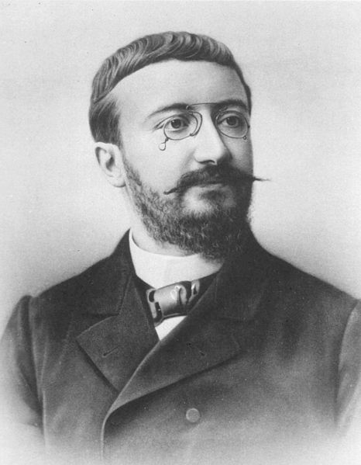
Pruebas de Aptitud - Historia
A. Binet y T. Simon
1890s (Francia)
Niños en edad preescolar con discapacidad mental
Imposible evaluarlos a través de pruebas de contenido
Buscó desarrollar pruebas de capacidades mentales libres de contenido : asociación, atención, memoria, habilidades motoras, razonamiento
Notes:
Second type of test: Aptitude tests – History
1890s – A. Binet & T. Simon (France)
Pre-school children with mental disabilities
- achievement test not possible
- developed content-free test of mental abilities
(association, attention, memory, motor skills, reasoning)

Slide 7

Pruebas de Aptitud - Historia
1917
Adaptadas por el Ejército de Estados Unidos para seleccionar y asignar soldados en la Primera Guerra Mundial
Estados Unidos entró en la guerra tarde, Paris estaba bajo amenaza, y necesitaba movilizar tropas muy rápidamente
Notes:
Aptitude tests - History
1917 – Adapted by U.S. Army to select, assign soldiers in First World War
United States entered the war late, Paris was under threat, and needed to mobilize very quickly
[picture is a recruitment poster for the war]

Slide 8
Pruebas de aptitud, en general
Objetivo: predecir cuánto puede ser aprendido
Desarrolladas: mediante el análisis de las habilidades necesarias para llevar a cabo ciertas tareas, ampliamente utilizado en la industria
Empleadas para identificar estudiantes talentosos o alumnos con necesidades especiales
También se llaman pruebas de razonamiento
Los pruebas de inteligencia son un tipo de pruebas de aptitud y utilizan la escala desarrollada originalmente por Binet y Simon
Notes:
Aptitude tests in general use
Purpose: to predict how much can be learned
Developed by: first analyzing in detail the skills needed to succeed in a job; widely used in industry
Also used to identify talented students or students with special needs Aptitude tests are also called reasoning or readiness tests Intelligence tests are a type of aptitude test, still using the scale originally developed by Binet and Simon

Slide 9
Las pruebas de aptitud para el acceso a la universidad
¿Como son validadas?
Validez predictiva: correlación con actividad futura
(ej. rendimiento universitario).
Poco énfasis en contenidos: - Contenido utilizado es básico, amplio, comúnmente conocido por todos - Prueba mide lo que los estudiantes son capaces de hacer con los contenidos
No puede ser fácilmente entrenado: - Dominio del contenido es de conocimiento común: demasiado amplio como para ser foco de estudio
Notes:
Aptitude tests in the context of university entry
How validated: predictive validity, correlation with future activity (e.g., university grades)
Fairly content independent which means it places little emphasis on content knowledge
… content used is basic, broad, commonly available
… test measures what student does with the content provided
Not easily coachable
…content domain is common knowledge, too broad a domain for focused study

Slide 10
PSU: una cronología de errores
2000, propuesta inicial: Proyecto SIES→ PSU project
Pruebas más eficientes y modernas (IRT)
Mejorar articulación de la educación media con la universitaria
2001 (Préstamo Banco Mundial a MINEDUC para financiar la reforma educacional
Alinear la prueba con el curriculo de enseñanza media → convertirlo eventualmente en un examen de salida de la enseñanza media
2005 (Banco Mundial)
Ligar ayuda financiera a puntajes PSU va a favorecer el acceso de los sectores de menores recursos a la universidad
Notes:
From the start, those promoting and funding the PSU, such as the World Bank, over-promised. Those funding the PSU did not understand testing. Much of the early history of the PSU can be found in World Bank documents.
Much of the appeal was to newness – the PAA was old, developed in the 1960s – so, surely, forty years later, one could make a better test. Or, so it was thought. Innovation is always good?

Slide 11
PSU: Una cronología de errores (cont.)
2009 (OECD & Banco Mundial)
Dejar de lado pruebas de admisión
Evaluar “capacidad de razonamiento y potencial de aprendizaje”: añadir ensayos escritos, y pruebas no cognitivas
Tener pruebas distintas para la educación media técnica profesional
2010 (Banco Mundial)
- Reemplazar prueba de entrada con un examen de salida de la enseñanza media universal
- Pruebas basadas en el curriculo son mejores: mejoran el rendimiento
Notes:
Some of the promises made no sense at all. Some made no sense in the context of other promises; they were contradictory.
Proponents appealed to economic rationales, e.g. efficiency of a single exam; incentives in a curriculum-based exam
Without a firm expertise in test development, funders moved from recommending one fad to the next – chasing each new bright, shiny trend.

Slide 12
Multiplicidad de Propósitos en la PSU:
Medir la implementación de un nuevo curriculum;
Medir bien el dominio de dos curriculos muy distintos entre sí;
Incentivar a los liceos a implementar el nuevo currículo
Incentivar a los alumnos a estudiar más
Predecir el éxito en la universidad;
Predecir éxito en programas universitarios muy distintos entre sí
Proveer puntos de corte para el ingreso a la universidad, para becas y ayudas financieras.
Notes:
Multiplicity of purposes for the PSU (these are only some of them)
Measure the implementation of a new curriculum;
Measure mastery of two different curricula;
Incentivize high schools to implement the new curriculum because it would be tested;
Incentivize high school students to study more;
Predict success in university generally;
Predict success across very different types of university programs;
Provide cut-scores for university entry, need scholarships, and merit scholarships
No single test can possibly do all of this.

Slide 13
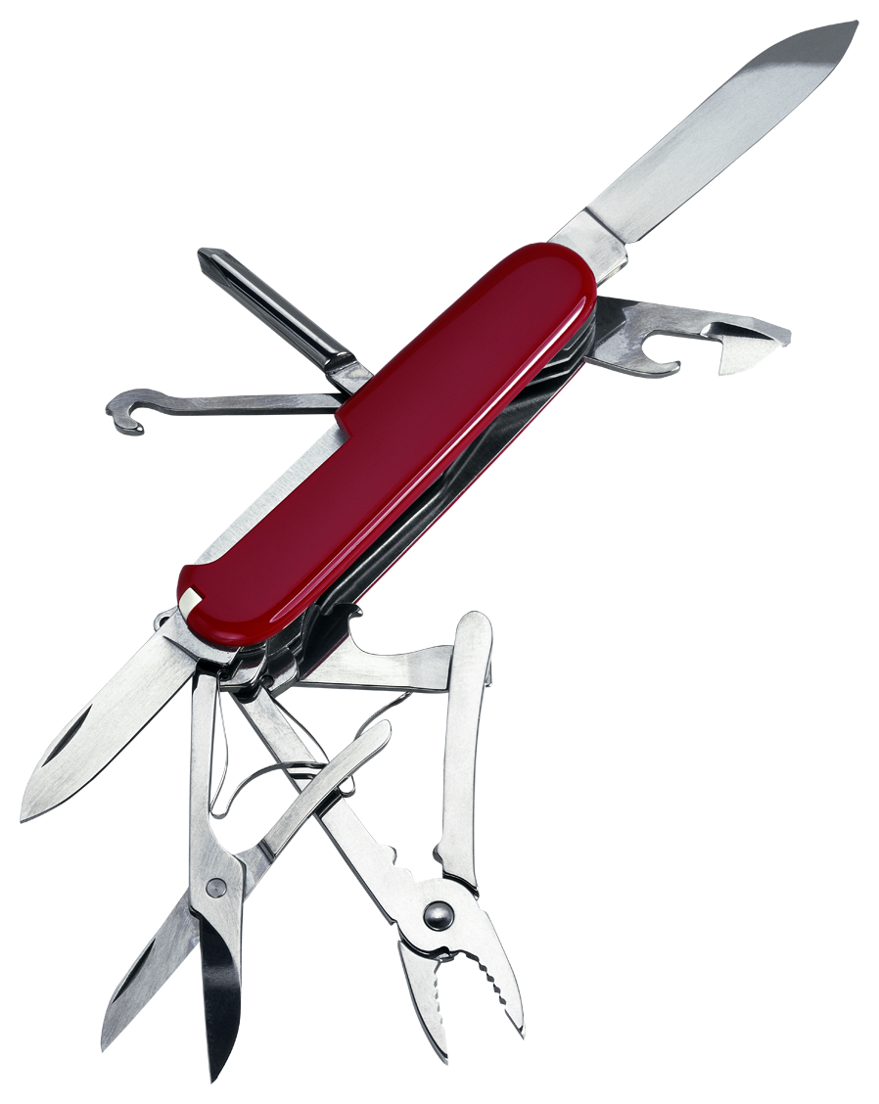
PSU: una prueba en guerra consigo misma
(una prueba de salida de la educación científica humanista, presentado como un vehículo para evaluar la cobertura curricular que hoy es empleada como prueba de admission para todos los estudiantes (incluyendo a los de la enseñanza media TP )
Se espera que haga demasiadas cosas…
…ninguna la hace bien,
…& empeora algunas importantes
Notes:
The PSU: A test at war with itself
(a science-humanities exit exam, sold originally as a science-humanities curriculum coverage survey, that is used as an entry exam for all students)
Expected to do to many things…
…it does none of them well,
…& makes some of them worse.

Slide 14

Estándares Internacionales Pruebas Educacionales:
El o los propósitos de una prueba deben ser claros para todos las partes interesadas.
Una prueba con consecuencias debe ser empíricamente validada para cada propósito
Notes:
There are sets of professional standards for test development. Some number in the hundreds. But, the most important one is here.
A test’s purpose(s) should be clear and well-explained to all stakeholders.
A test should be validated – with empirical evidence – for each intended use before it is used with consequences.

Slide 15
Un ejemplo: argumentos de equidad
Promotores señalaban que la PSU reduciría la ventaja de los preuniversitarios. Pero las pruebas de contenidos son más entrenables que las de aptitud porque la base de contenidos es específica y conocida. La base de contenidos de las pruebas de aptitud es más amplia.
Promotores señalaban que al estar la PSU basada en el currículo, todos los estudiantes tendrían acceso a éste. Pero los estudiantes TP no, y muchos colegios científicos no alcanzan a cubrir la totalidad del currículo.
Promotores señalaban que los colegios estarían obligados a cubrir todo el currículo o quedarían en evidencia si no lo hacían, por el pobre desempeño de sus alumnos. Eso no se cumple porque algunos estudiantes parten con lagunas en sus conocimientos que sus maestros no logran nivelar.
Notes:
One example: Fairness arguments
Proponents claimed PSU would reduce the advantage of test coaching. But, achievement tests are MORE coachable than aptitude tests. The content base is specific & widely known. Aptitude tests content base is broader.
Proponents claimed that because PSU is curriculum-based, all students would be exposed to it. But, TP students are not, and many SH programs do not complete all the curriculum.
Proponents claimed that schools would be forced to cover all the curriculum or be embarrased by their students’ poor performance, but they do not and cannot. Some students start primary school far behind others, and cannot ever catch up.

Slide 16
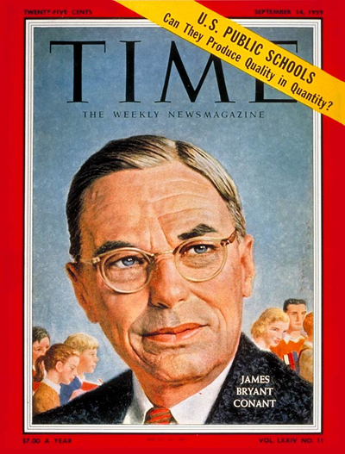
Las pruebas de aptitud para el acceso a la universidad – Historia
Década de 1930
El presidente de la U. de Harvard,
J. Conant …
Quería una nueva prueba de admisión para identificar alumnos de las clase socio-económica baja con potencial para tener éxito en Harvard : "diamantes en bruto”
Alentó al desarrollo de la primera Scholastic Aptitude Test (SAT)
Notes:
Aptitude tests for university entry - History
1930s – Harvard University president J. Conant
Disliked content tests that penalized students from lower SES who had less access to quality education
Wanted new admission test to identify students from lower socio-economic classes with potential to succeed at Harvard – “diamonds in the rough”
Encouraged the development of the first Scholastic Aptitude Test (SAT), adaptation of the U.S. Army test

Slide 17
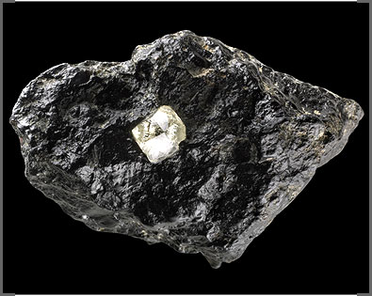
Las pruebas de aptitud para el acceso a la universidad
Las pruebas de aptitud, bien construidas, pueden identificar:
alumnos que se aburren en la educación media, pero que estudian lo que les interesa por su cuenta
alumnos desadaptados a la cultura de la escuela secundaria, pero que pueden adaptarse bien a la cultura universitaria
alumnos de alta capacidad perjudicados por haber asistido a escuelas de mala calidad
Notes:
Aptitude tests in the context of university entry
Well constructed aptitude tests can identify, for example:
bright students who were bored in secondary school but studied what interested them on their own
students not well adapted to high school culture, but may adapt well to university culture
students of high ability held back by poor quality schools
[ picture of diamond in the rrough ]

Slide 18

Más información suele ser mejor
Si la universidad fuera igual que la enseñanza media, las notas de la enseñanza media y una prueba de contenidos bastarían para fines de admisión
Pero la universidad no sólo es más desafiante académicamente que la enseñanza media, también es muy diferente en otros aspectos...
Notes:
More information is usually better
If university were just like secondary school, perhaps high-school grades and a retrospective content test would suffice for admission purposes.
But, university is not just more challenging academically, it is very different from secondary school in other respects, too.

Slide 19
Informe de Pearson – 2013
Dos categorías de recomendaciones:
1. Cambios técnicos de orden psicométrico
DEMRE ha abordado aproximadamente la mitad; trabaja en el resto
2. Relativos al tipo de prueba
Fuera del ámbito de decisión del DEMRE (CRUCH y MINEDUC
→ por hacer
Notes:
Pearson Report – 2013
Two types of recommendations:
1. Technical psychometric changes
DEMRE has fixed about half; is working on the rest
2. Those related to how the test is used
Not DEMRE’s responsibility, decisions made by CRUCH, MINEDUC, and/or Chilean Parliament
Nothing is being done

Slide 20
Recomendaciones de Pearson – Tipo de Prueba
Abandonar la politica de usar el marco curricular de la ensenanza media (cientifica humanista) como la base para el desarrollo de la PSU.
Desarrollar un nuevo marco que describa las aptitudes necesarias para tener exito en la universidad
Priorizar la evaluacion de contenidos hasta el segundo medio, que es comun al curriculo cientifico humanista y TP
Corregir el grado de dificultad inadecuado en la PSU matematicas (una forma de abordarlo es desarrollar dos pruebas, una general y otra de conocimientos avanzados)
Reportar puntajes separados en la PSU Ciencias
Notes:
- Depart from the policy of using the curricular framework as the basis for the development of the PSU
- Develop a new framework that describes the aptitudes needed to succeed at the university
- Prioritize curricular contents up to 10TH grade, common to both scientific-humanistic and TP tracks.
- Correct inadequate level of difficulty in the mathematics test ( MY SUGGESTION: Develop two mathematics tests – one basic, one advanced)
- Separate scores for the science tests: report biology, chemistry and physics separately

Slide 21
Para fines de admisión hay que maximizar la información disponible con el fin de mejorar el calce entre el alumno y la institución
Tres medidas son
importantes:
1. Validez predictiva
2. Diferencias entre grupos
3. Cobertura de contenidos
Notes:
If more information is better, we should maximize the information available about a student at university entry, in order to make the best match between the student and the institution
Three measures are important to consider:
1. Predictive validity
2. Differences between groups
3. Content coverage

Slide 22
(1)
Validez predictiva
Validez predictiva incremental
Mide si las puntuaciones en una prueba de admisión se correlacionan con los resultados
Mide la cantidad de información única que provee una prueba de admisión, más allá de la información disponible a partir de otras medidas.
Notes:
Predictive validity
Measures how well scores on an admission test correlates with desirable outcomes.
Incremental predictive validity
Measures how much unique information an admission test provides, beyond what is available from other measures.

Slide 23
Validez Predictiva de accesso a la universidad
Mide cuán bien los puntajes en las pruebas de admisión predicen mejores resultados en la universidad (por ejemplo, notas graduación)
Una prueba con baja validez predictiva provee poca información
Notes:
Predictive validity in the context of university entry
…measures how well higher scores on admission test match positive outcomes at university (e.g., grades, persistence, completion)
A test with low predictive validity provides little information.

Slide 24
Validez predictiva of the PSU
(estimaciones del CTA versus Pearson)
FUENTE: Pearson, Final Report Evaluation of the Chile PSU, January 2013; CTA
Notes:
Pearson found that the predictive validity measures of the CTA were mis-calculated, recalculated them, and found them to be lower.

Slide 25
Validez predictiva incremental (Ingenieria):
(controlando por NEM)
FUENTE S.A. Prado, Estudio de Validez Predictiva de la PSU y Comparacion con el Sistema PAA, Universidad de Chile
Notes:
A University of Chile student did his doctoral dissertation comparing the predictive validity of the PAA and PSU for the engineering department. He found that the PAA was more predictive, even for engineering, a field for which one would expect a curriculum-based test to be better.

Slide 26
Validez predictiva: SAT y PSU
FUENTE: Pearson, Final Report Evaluation of the Chile PSU, January 2013; SAT data from College Board.
Notes:
Comparing predictive validities of the US SAT test to the PSU
In Language, Mathematics, Writing (only SAT), Social Science (only PSU)

Slide 27
Validez predictiva: SAT y PSU
(Carrera: Administración)
FUENTE: Pearson, Final Report Evaluation of the Chile PSU, January 2013; SAT data from College Board.
Notes:
Predictive validities: SAT and PSU in Administration

Slide 28
Validez predictiva: SAT y PSU
(Carrera: Arquitectura)
FUENTE: Pearson, Final Report Evaluation of the Chile PSU, January 2013; SAT data from College Board.
Notes:
Predictive validities: SAT and PSU in Architecture

Slide 29
Validez predictiva: SAT y PSU
(Carrera: Educación)
FUENTE: Pearson, Final Report Evaluation of the Chile PSU, January 2013
Notes:
Predictive validities: SAT and PSU in Education

Slide 30
FUENTE: N. Lacourly, M. Silva, & K. Diaz, 2016.
Notes:
Now for incremental predictive validity – the single most important measure of a university admission test’s worth. It is the amount of information an admission test provides above and beyond all other factors considered, such as high school grades and ranking.
This is the incremental predictive validity by career for the PSU administered in 2012. Two points are important.
First, the numbers are low. The average incremental predictive validity of the US SAT test is around 8 percent. The PSU approaches 8 percent for only one career – Chemistry and Pharmacy. The PSU average is 2.4 percent.
Second, the variation across careers is large. The PSU is more predictive for technical careers, less so for pure science and engineering degrees, and not at all predictive for some careers, particularly careers for which the curriculum is new and different from secondary school, such as art, architecture, and design.

Slide 31
FUENTE: N. Lacourly, M. Silva, & K. Diaz, 2016.
Notes:
Also, the PSU language test is a poorer predictor than the PSU mathematics test, even for those careers that make more use of language, such as social science, marketing, and journalism. The PSU language test shows zero predictive validity for those careers.

Slide 32
(2) Diferencias entre subgrupos
Las diferencias en las puntuaciones entre los subgrupos de población (por ejemplo, género, etnia y tipo de escuela) deben responder sólo a diferencias en aquello que la prueba debe medir y no a factores ajenos (sesgos sistemáticos) debidos a la pertenencia a un grupo específico
Notes:
Differences between subgroups
Differences in scores between population subgroups (e.g., gender, ethnicity, type of school) should respond only to the differences measured by the test construct and not to systematic biases due to subgroup membership.

Slide 33
Media de puntuación de PSU Matemática por tipo de escuela secundaria, 2004–2010
Notes:
Average PSU Mathematics score by type of secondary school, 2001 to 2010. The gap between private paid schools and municipal schools was lower in earlier years, with the PAA.
The green bars represent the average scores of private paid scientific-humanities students in the math test;
The yellow bars represent the municipal school scientific-humanities students and the red represent the technical-professional students.
Notice:
private school student scores have increased over time while municipal school student score have not; and
the scores of municipal scientific-humanities students have risen while those of technical-professional have fallen

Slide 34
(3) Cobertura de Contenidos Cuestión de la equidad
¿Cuánto del contenido de una prueba se ha cubierto en la enseñanza media?
La oportunidad de aprender es un requisito de equidad, particularmente en países en que el retorno de la inversión en educación superior es alto
Notes:
How much of the content of a test has been covered in secondary school?
Opportunity to learn is required for fairness. It is also needed for social efficiency in societies where the return on the investment in education is high, like in Chile

Slide 35

Cobertura de Contenidos (valores entre 0% y 100%)
La cobertura completa del plan de estudios de la educación media es más importante en asignaturas como las matemáticas o la música donde los conocimientos son acumulativos. Importa mucho menos en las asignaturas que se inician en el ámbito universitario, como la arquitectura, la medicina o la educación.
Notes:
Content coverage - values between 0% and 100%
Thorough coverage of the secondary school curriculum matters more in highly accretive subjects, such as mathematics or music. It matters much less in subjects that start at the university level, such as architecture, medicine, or education.

Slide 36
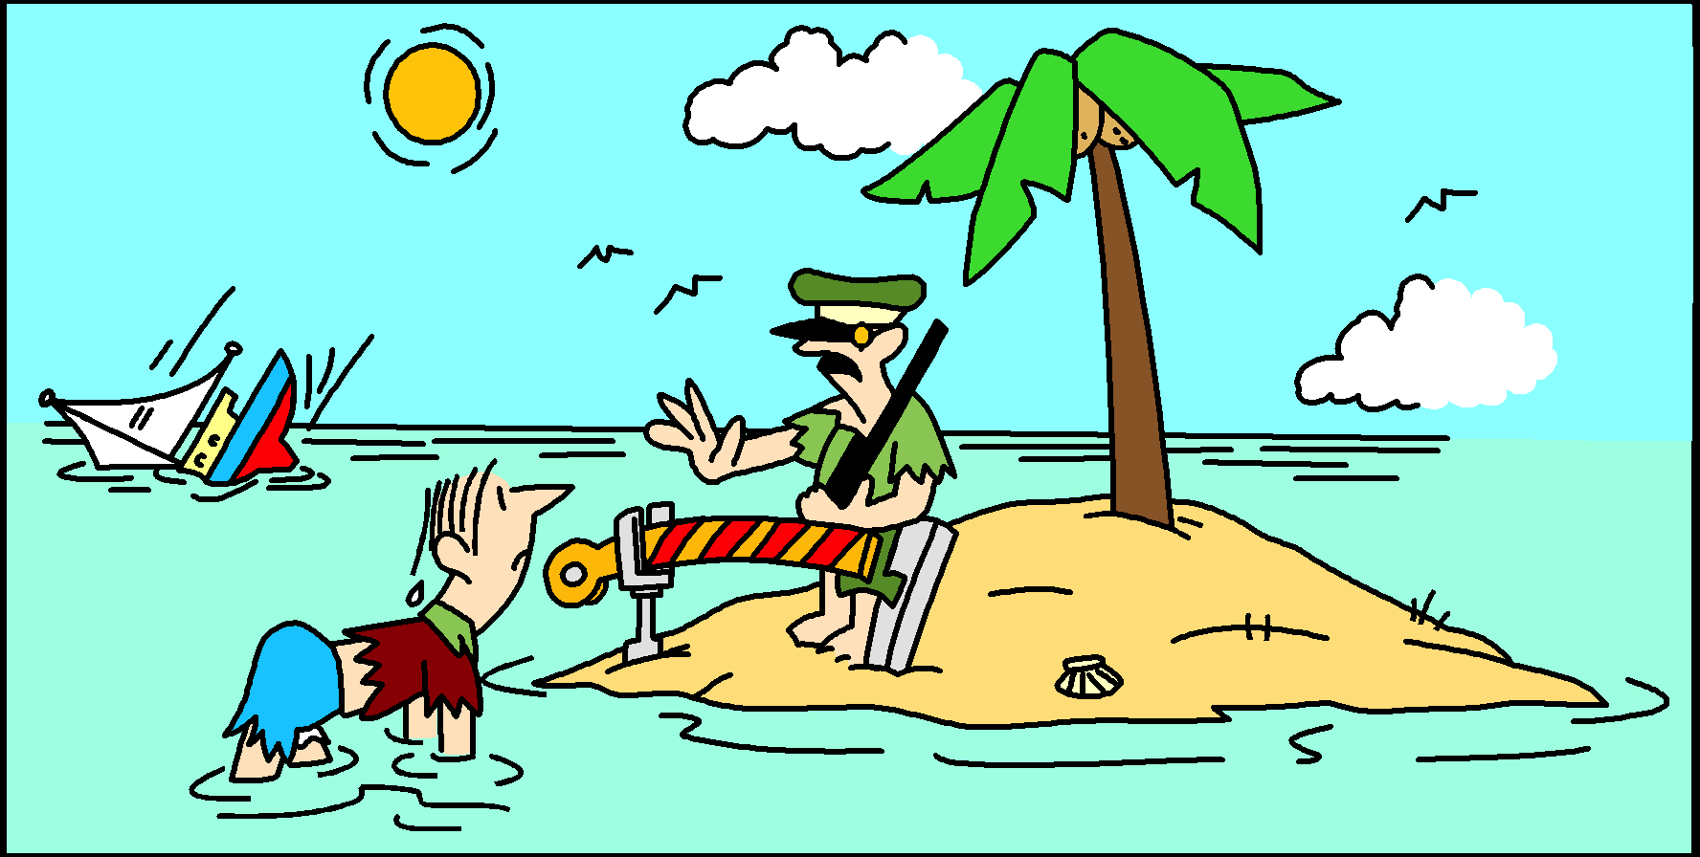
Cobertura de Contenidos
No es justo esperar que los estudiantes dominen contenidos a los cuales no han estado expuestos ... o comparar estudiantes que han estado expuestos al contenido con otros que no lo han estado
Notes:
With an achievement test, it is not fair to expect students to have mastered content to which they have not been exposed ... or compare students who have been exposed to the content with others who have not.

Slide 37
Porcentaje de Escuelas Chilenas que Reportan Cobertura Curricular Completa en Matemáticas y Lenguaje : 2012
Primero a Cuarto Medio
FUENTE: Centro de Estudios Mineduc, Cobertura Curricular en Ensenanza Media Lenguaje y Comunicacion – Matematica, Septiembre 2012
Notes:
The Chilean Education Ministry conducted a content coverage survey in 2012. Only around a quarter of secondary schools covered the entire curriculum – as was required – in either mathematics or language.

Slide 38
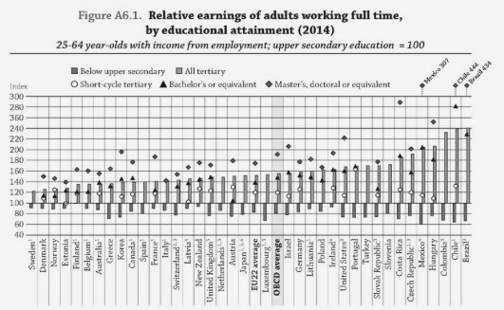
Ingresos salariales relativos de adultos que trabajan a tiempo completo,
por logro educacional (2014)
FUENTE: Education at a Glance 2015: OECD Indicators, OECD, Paris
Notes:
This chart shows the earnings premium in a column chart. Chile is on the extreme right. Not only is the higher education earnings premium the highest in the world, the earnings premium of the highest degrees—masters, PhD, or equivalent—is twice that of a bachelor’s degree. For Chile, it is, literally, off the chart.

Slide 39
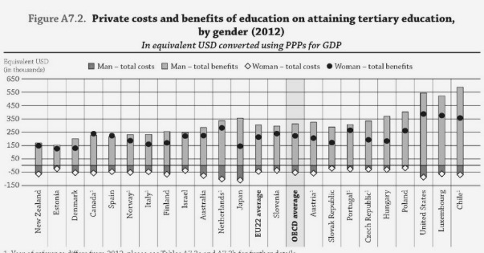
Costos Privados y Beneficios de la Educación Superior, por sexo (2012)
FUENTE: Education at a Glance 2015: OECD Indicators, OECD, Paris

Slide 40
Retorno de la inversión la educación superior
Los retornos a la inversión en la educación superior en Chile es, proporcionalmente, el más alto entre los 35 países de la OCDE.
Los beneficios para la sociedad de más graduados universitarios es alto – p.ej. en un pueblo rural tener un médico por primera vez.
Los beneficios para los graduados universitarios como individuos es aún mayor: reciben salarios mucho más altos que los menos educados.
Notes:
Return on higher education investment
The returns to investment in higher education in Chile are proportionally the highest among 35 OECD countries.
These are huge and important investments; it is important to make them fairly and efficiently.

Slide 41
Gracias !

